Slide 1



Slide 2

Taller:
El Educador del Siglo XXI desde la NEM:
Cuidado ambiental y Desarrollo Sostenible a través
del fortalecimiento del tejido social.

Slide 3

Estructura del taller:
Presentación de facilitador.
Bienvenida y evaluación.
Temas:
1.- La Confluencia entre sostenibilidad, Educación y la NEM.
2.- Herramientas pedagógicas y estrategia para la acción desde la NEM.
Análisis de casos.
Desarrollo de propuestas de intervención y socialización.
Cierre y retroalimentación.

Slide 4


A quien va dirigido:
Estudiantes de Licenciatura en Pedagogía.
Licenciatura en Psicología y Maestría en Pedagogía e Innovación Educativa con enfoque en Educación Especial.

Slide 5
O B J E T I V O :
El objetivo general de este taller es capacitar a los futuros y actuales pedagogos y educadores del Siglo XXI en la comprensión y aplicación de los principios del cuidado del medio ambiente y el desarrollo sostenible, integrando la visión y los enfoques de la Nueva Escuela Mexicana (NEM) ,para que puedan diseñar e implementar estrategias pedagógicas innovadoras y transformadoras que promuevan la conciencia, el compromiso y la acción socioambiental en sus comunidades educativas, contribuyendo a la construcción de un futuro más justo y sostenible desde sus aulas y entornos

Slide 6
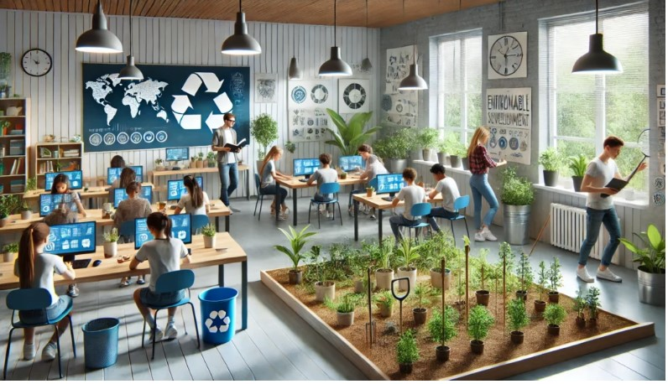

1.- La Confluencia entre sostenibilidad, Educación y la NEM.

Slide 7
La Confluencia entre sostenibilidad, Educación y la NEM.
La educación para el desarrollo sostenible (EDS).
“Es una respuesta esencial a los desafíos ambientales, económicos y sociales que enfrenta el mundo hoy en día.”
Su objetivo es proporcionar a los estudiantes los conocimientos, habilidades, valores y actitudes necesarios para contribuir a un futuro sostenible.

Slide 8

LA NEM
Es un proyecto educativo con enfoque crítico, humanista y comunitario para formar estudiantes con una visión integral.
Busca:
La equidad.
La excelencia
La mejora continua en la educación.
Coloca al centro de la acción pública el máximo logro de aprendizaje de las niñas, niños y adolescentes.

Slide 9
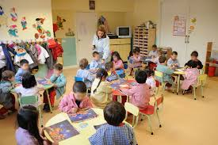
EDUCACIÓN
Es el proceso de facilitación del aprendizaje y el refinamiento de conocimientos, habilidades, valores y hábitos en un grupo humano determinado. Se trata de un proceso complejo, que tiene inicio en el seno familiar y que continúa luego en las instituciones escolares formales.

Slide 10

SOSTENIBILIDAD
Sostenibilidad:
Cualidad de sostenible.
Sostenible:
1987. La comisión Brundtland de ONU definio como:
“Lo que permite satisfacer las necesidades del presente sin comprometer las habilidades de las futuras generaciones de satisfacer sus necesidades propias”
“BUSCAR UN EQUILIBRIO”
(Desarrollo económico, el cuidado del medio ambiente y la justicia social)

Slide 11

AGENDA 2030
Es un plan de acción mundial a favor de las personas, el planeta y la prosperidad, basado en 17 Objetivos de Desarrollo Sostenible (ODS), que tiene por objeto asegurar el progreso social y económico sostenible en todo el mundo y fortalecer la paz universal dentro de un concepto más amplio de la libertad.

Slide 12

AGENDA 2030

Slide 13

Objetivos Globales
El 25 de Septiembre del 2015, las Naciones Unidas acordaron los 17 objetivos globales para acabar con la pobreza extrema y mejorar nuestro mundo para el año 2030
¿Cuáles son estos 17 objetivos?
¿Cómo pueden lograrse?

Slide 14
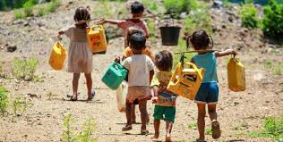
No.1 Fin de la Pobreza
El objetivo de la ONU para el año 2030, es erradicar esta tremenda realidad y luchar para que puedan disfrutar de las necesidades básicas de cualquier ser humano como son la salud, el acceso al agua y la educación.

Slide 15
No.2 Cero Hambre
En nuestro planeta disponemos de alimentos suficientes para dar de comer a todo el mundo. Lamentablemente, las guerras, la codicia, el desperdicio y la destrucción del medio ambiente repercuten también en la alimentación.

Slide 16

No.3 Salud y bienestar.
Reducir y prevenir las muertes de recién nacidos, bebés y sus madres.
Acabar con epidemias como el sida y otras enfermedades como la hepatitis o el cólera.
Educar a las personas sobre problemas de salud mental, alcoholismo y abuso de drogas.
Proporcionar información sobre educación sexual, planificación familiar y salud reproductiva.
Asegurar que todas las personas tengan acceso a la salud, la atención médica, vacunas y medicamentos.

Slide 17
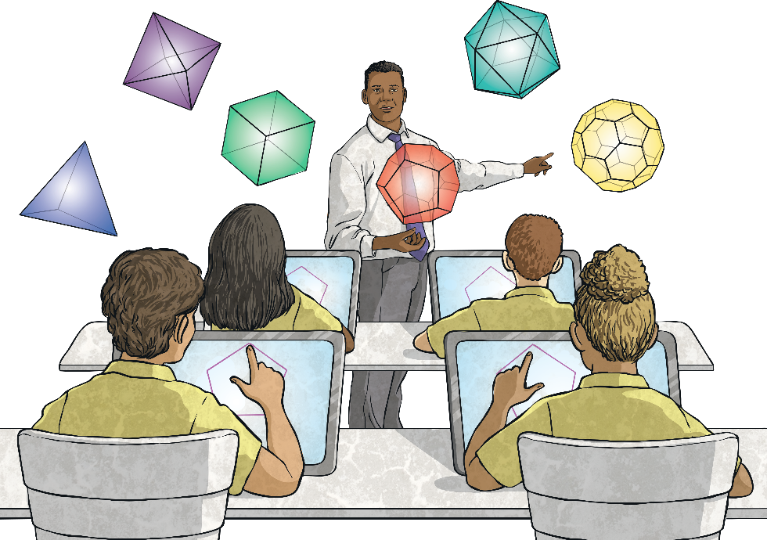
No.4 Educación de Calidad
Asegurar una educación gratuita e igualitaria para todas las personas.
Proporcionar más oportunidades de formación a la juventud y a las personas adultas para poder conseguir mejores empleos.
Aumentar el número de docentes formados y cualificados y mejorar las instalaciones escolares.
Promover la educación para el desarrollo sostenible.

Slide 18
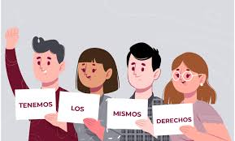
No.4 Igualdad de género.
El empoderamiento es fundamental para lidiar contra este problema.
Debemos luchar contra los prejuicios y luchar por una igualdad de oportunidades para todas las personas. Cada granito de arena, cuenta

Slide 19
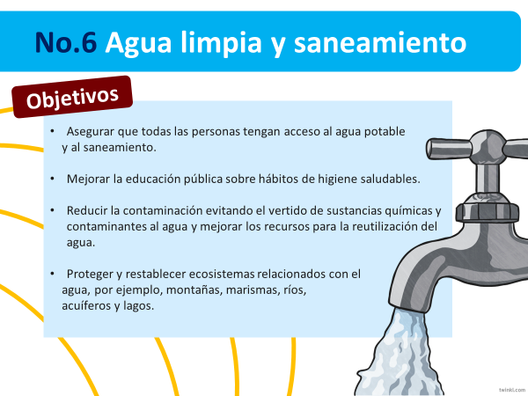

Slide 20
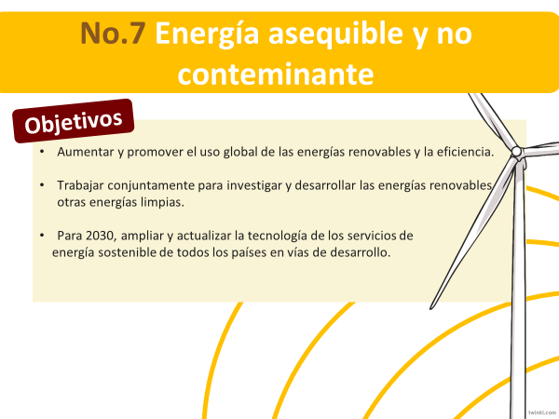

Slide 21
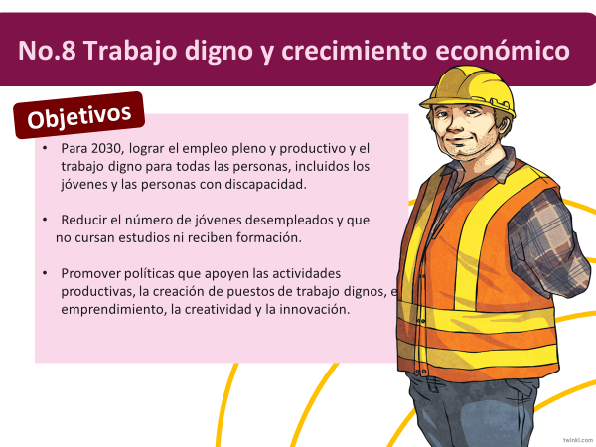

Slide 22
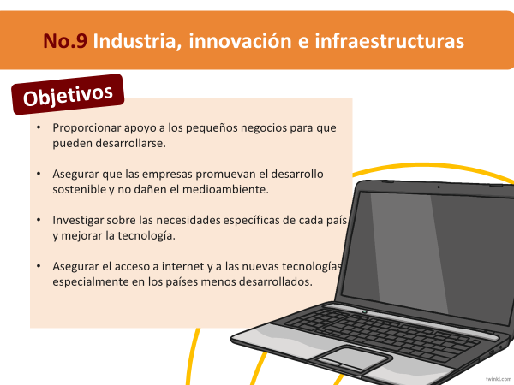

Slide 23
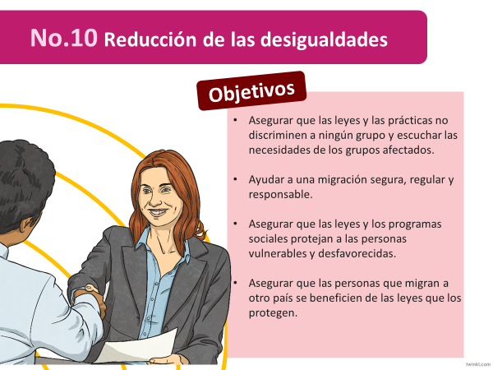

Slide 24
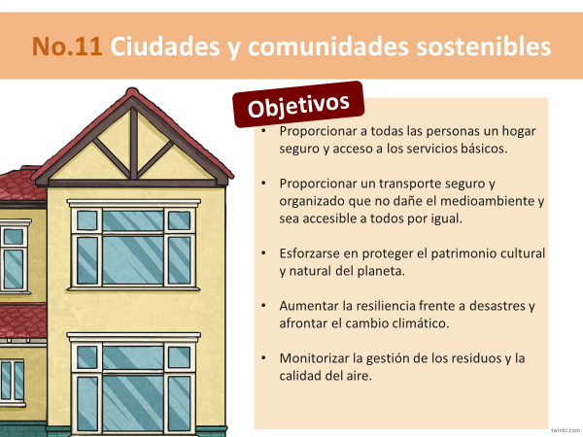

Slide 25
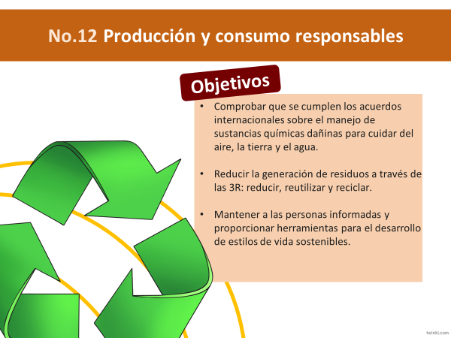

Slide 26
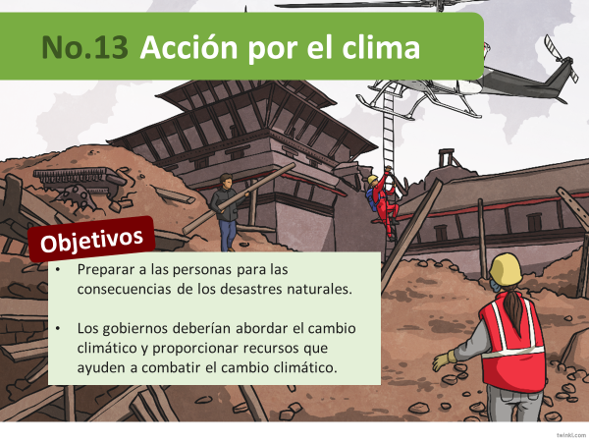

Slide 27
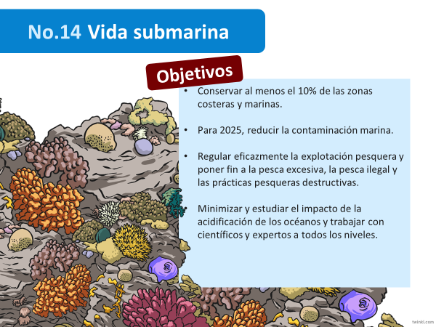

Slide 28
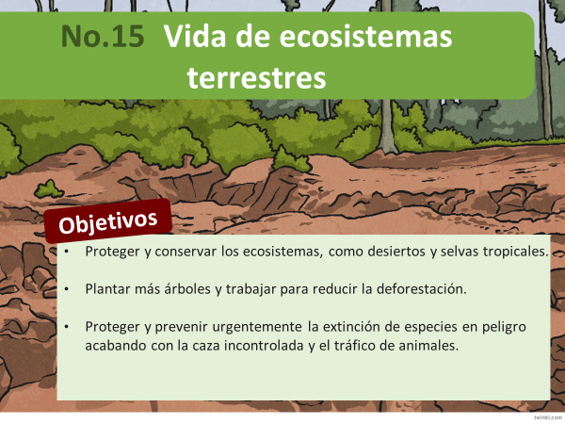

Slide 29
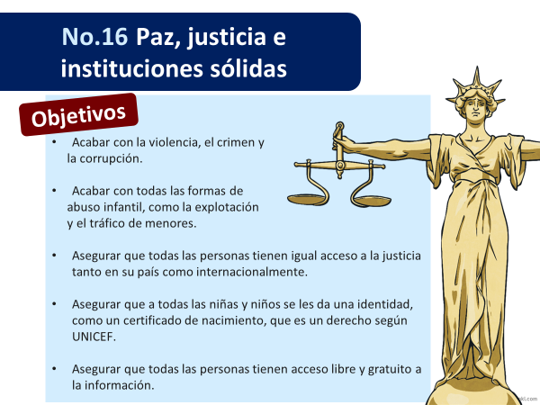

Slide 30
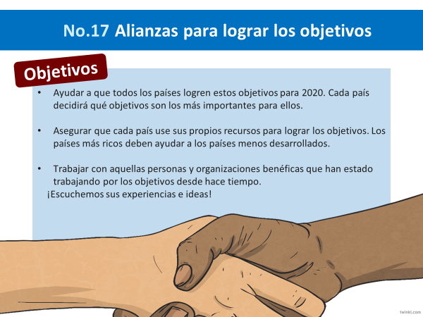

Slide 31
Agenda 2030
https://www.twinkl.com.mx/go/resource/cuestionario-agenda-2030-es-t-1662644355
Preguntas
¿Quién ha creado la Agenda 2030?
¿Cuáles son los ejes principales?
¿Qué son los ODS? ¿Cuántos hay?
¿Podrías explicar qué es lo que se comenta en el Objetivo número 4? Utiliza tus propias palabras.
¿A qué se refiere el texto cuando comenta “un consumo y producción responsable?
Explica otras actividades para llevar a cabo el objetivo
Elige un objetivo y haz una breve reflexión sobre él. https://www.twinkl.com.mx/go/resource/cuestionario-agenda-2030-es-t-1662644355

Slide 32
2.- Herramientas pedagógicas y estrategia para la acción desde la NEM.

